Slide 1
ΛΙΠΙΔΙΑ – ΔΟΜΗ ΚΑΙ ΛΕΙΤΟΥΡΓΙΑ
Παπαπαναγιώτου Αγγελική
Βιοπαθολογος
Επικ. Καθηγήτρια

Slide 2
ΛΙΠΙΔΙΑ
Τα βιολογικά λιπίδια είναι χημικώς ετερογενείς ομάδες ενώσεων με κοινό χαρακτηριστικό ότι είναι αδιάλυτες στο ύδωρ.
Εχουν ετερογενείς βιολογικές ιδιότητες και χημεία.
Ιδιότητες: Αποθηκευτικό ρόλο, δομικά λιπίδια, συμπαράγοντες ενζύμων, μεταφορείς ηλεκτρονίων, φωτοδεσμευτικές χρωστικές, υδρόφοβες άγκυρες για τις πρωτεϊνες γαλακτωματοποιητές πεπτικής οδού, ορμόνες ενδοκυτταρικοί αγγελιοφόροι.

Slide 3
Δομή και λειτουργία λιπιδίων
Γενικά περί λιπιδίων
Αποθηκευτικά λιπίδια (τριγλυκερίδια)
Δομικά λιπιδια μεμβρανών
-Φωσφολιπίδια
-Σφιγγολιπίδια
-Χοληστερόλη
Λιπίδια ως ενδοκυττάρια σήματα, συνπαράγοντες χρωστικές
-Φωσφατιδυλοϊνοσιτόλη, σφιγγοσίνη
-Παρακρινής δράση εικοσανοειδών
-Στεροειδείς ορμόνες
-Χολικά άλατα
-Λιποδιαλυτές βιταμίνες ΑDEK

Slide 4
Παθολογικές συνέπειες
Ο μεταβολισμός των λιπαρών οξέων είναι τόσο σημαντικός που ανισορροπίες και ανεπάρκειες σε αυτές τις διαδικασίες μπορεί να έχουν σοβαρές παθολογικές συνέπειες στους ανθρώπους.
Παχυσαρκία
Σακχαρώδης διαβήτης
Κετοξέωση
Γενετικές ασθένειες: νόσος Refsum, ανεπάρκεια σε καρνιτίνη και στο μεταβολισμό των λιπαρών οξέων

Slide 5
Αδιάλυτα στο νερό
Τα λιπίδια είναι αδιάλυτα στα νερό διότι οι μακριές υδατανθρακικές αλυσίδες των λιπαρών οξέων δεν σχηματίζουν δεσμούς υδρογόνου. Συνεπώς έχουν περιορισμένη διαλυτότητα στο νερό και τείνουν να συνδέονται μεταξύ τους ή με άλλες υδρόφοβες ομάδες όπως οι στερόλες και οι υδρόφοβες αλυσίδες αμινοξέων.

Slide 6
Ρόλος λιπιδίων
Πηγή ενέργειας
Λιπαρά οξέα: πλήρως ανοιγμένα
Πλήρη χημική οξείδωση : 9,3 Kcal/gr
(Υδατάνθρακες και πρωτεΐνες: 4,1 Kcal/gr)

Slide 7
Αποθηκευτικά λιπίδια
Τα λίπη και τα έλαια είναι παράγωγα των λιπαρών οξέων.
Τα λιπαρά οξέα είναι παράγωγα υδατανθράκων, περίπου στην ίδια χαμηλή κατάσταση οξείδωσης (πολύ ανηγμένα) με τους υδρογονάνθρακες των καυσίμων.

Slide 8
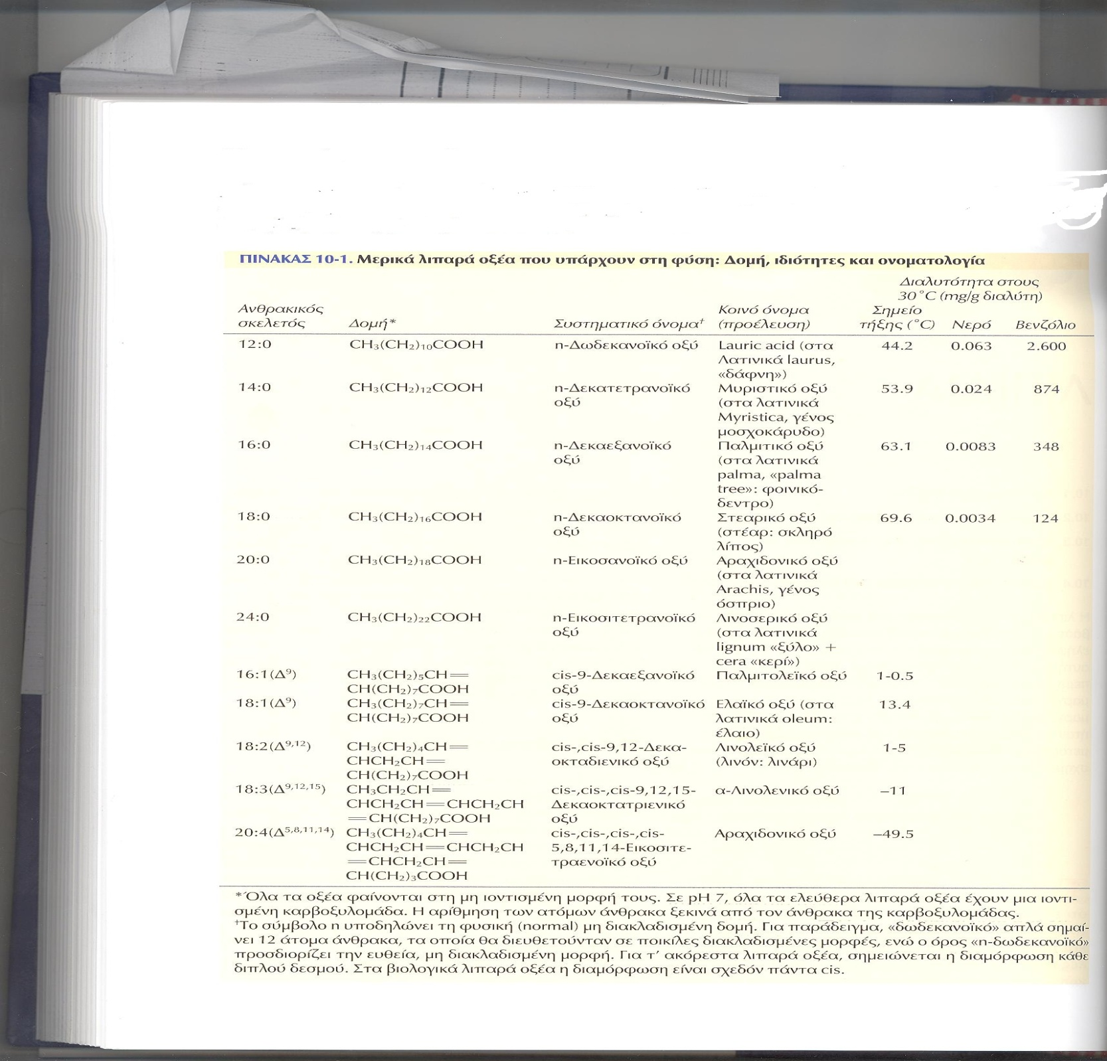

Slide 9
Oνοματολογία
Ορίζει το μήκος της αλυσίδας, τον αριθμό και τη θέση των διπλών δεσμών.
Το μήκος κυμαίνεται από 4 έως 36 άτομα άνθρακα.
Σε μερικά λιπαρά οξέα ή αλυσίδα μπορεί να είναι ευθύγραμμη και πλήρως κορεσμένη ενώ σε άλλα να περιέχει έναν ή περισσότερους διπλούς δεσμούς.
Λίγα λιπαρά οξέα περιέχουν δακτυλίους με τρία άτομα άνθρακα και διακλαδώσεις με υδροξυλομάδες ή μεθυλομάδες.
Π.χ. 20:2(Δ ^{9,12})
Οι πιο συχνή διπλοί δεσμοί είναι στις θέσεις C9-C10
Οι διπλοί δεσμοί των πολυακόρεστων λιπαρών οξέων δεν είναι σχεδόν ποτέ γειτονικοί. ( εναλασσόμενοι απλοί και διπλοί δεσμοί ) αλλά διαχωρίζονται από μια μεθυλομάδα ( -CH=CH-CH2-CH=CH-)
Τα πιο συχνά λιπαρά οξέα έχουν άρτιο αριθμό ατόμων άνθρακα σε μη διακλαδισμένη αλυσίδα με 12 έως 24 άτομα άνθρακα.
Σε όλα σχεδόν τα λιπαρά οξέα που υπάρχουν στην φύση οι δεσμοί είναι cis. Tα trans λιπαρά οξέα παράγονται στον προστόμαχο των γαλακτοπαραγωγών ζώων και προέρχονται από γαλακτοκομικά προϊόντια και κρέας.
Η δίαιτα που περιλαμβάνει μεγάλες ποσότητες trans λιπαρών οξέων συσχετίζεται με υψηλές τιμές LDL στο αίμα και μειωμένη HDL.

Slide 10
Φυσικές ιδιότητες
Προσδιορίζονται από το μήκος και το βαθμό κορεσμού της υδρογονανθρακικής αλυσίδας.
Οσο μακρύτερη είναι η ακυλική αλυσίδα του λιπαρού οξέος και όσο λιγότεροι είναι οι διπλοί δεσμοί, τόσο μικρότερη είναι η διαλυτότητα της στο ύδωρ.
Τα σημεία τήξης επιρεάζονται από το μήκος και τον βαθμό κορεσμού της υδρογονανθρακικής αλυσίδας.
Σε 25^{ο} C τα κορεσμένα λιπαρά οξέα από 12:Ο έως 24:0 έχουν κηρώδη σύσταση ενώ τα ακόρεστα λιπαρά οξέα αυτού του μεγέθους είναι ελαιώδη υγρά.
Η διαφορά ως προς το σημείο τήξης οφείλεται στο διαφορετικό βαθμό συσκευασίας των μορίων των λιπαρών οξέων.

Slide 11
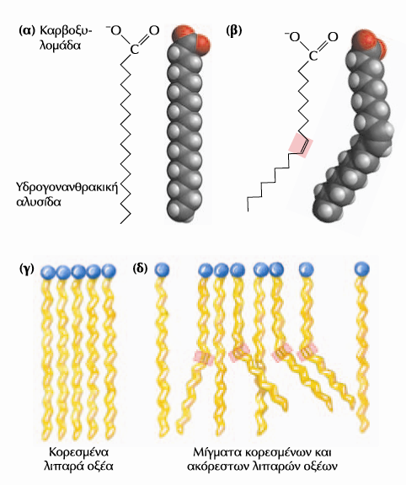
Συσκευασία λιπαρών οξέων σε σταθερές συναθροίσεις

Slide 12
Τριακυλογλυκερόλες
Τα απλούστερα λιπίδια που συντίθενται από λιπαρά οξέα είναι τα τριγλυκερίδια ( τρία λιπαρά οξέα καθένα εκ των οποίων συνδέεται με εστερικό δεσμό μ’ ένα μόριο γλυκερόλης.
Τριγλυκερίδια: μη πολικά, υδρόφοβα μόρια, αδιάλυτα στο ύδωρ. Μικρότερο ειδικό βάρος από το ύδωρ.

Slide 13
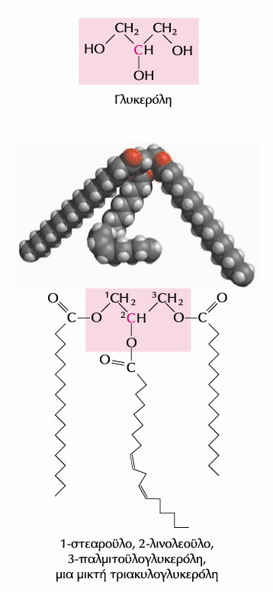
Γλυκερόλη-Τριαγλυκερόλη

Slide 14
Οι τριακυλογλυκερόλες παρέχουν αποθηκευμένη ενέργεια και μόνωση
Λιποσταγονίδια: αποθήκες μεταβολικών καυσίμων
πλεονεκτήματα: η οξείδωση των λιπαρών οξέων αποδίδει διπλάσια και πλέον ενέργεια από την οξείδωση των υδρογονανθράκων. Οι τριακυλογλυκερόλες είναι υδρόφοβες και γι’ αυτό άνυδρες.
Οι τριακυλογλυκερόλες αποθηκεύονται ως έλαια στους σπόρους πολλών φυτών παρέχοντας ενέργεια και πρόδρομες βιοσυνθετικές ενώσεις κατά τη διάρκεια της γαμετογένεσης.

Slide 15
Πλεονεκτήματα
Τα άτομα άνθρακα των λιπαρών οξέων έχουν αναχθεί περισσότερο έναντι των αντίστοιχων σακχάρων έτσι η οξείδωση των τριακυλογλυκερολών αποδίδει διπλάσια και πλέον ενέργεια (ανά γραμμάριο ) σε σχέση με την οξείδωση των υδρογονανθράκων.
Οι τριακυλογλυκερόλες είναι υδρόφοβες και γι’ αυτό άνυδρες. Συνεπώς ο οργανισμός που φέρει λίπος ως καύσιμο δεν είναι υποχρεωμένος να κουβαλά το φορτίο του ύδατος της ενυδάτωσης που συσχετίζεται με τους αποθηκευμένους πολυσακχαρίτες.

Slide 16
Ο άνθρωπος διαθέτει λιπώδη ιστό : κάτω από το δέρμα, στην κοιλιακή κοιλότητα , στους μαζικούς αδένες.
Άτομα με μέτρια παχυσαρκία διαθέτουν 15-20 kg λίπους.
Λίπος: μόνωση( φώκιες, ελέφαντες, πιγκουίνοι κ.α)
Χειμέρια νάρκη: μόνωση και αποθήκευση ενέργειας
Φάλαινες: απόθεμα τρακυλογλυκερολών και κηρών επιτρέπει στα ζώα να ταιριάζουν την ανωτική πυκνότητα του σώματος με αυτή του περιβάλλοντος

Slide 17
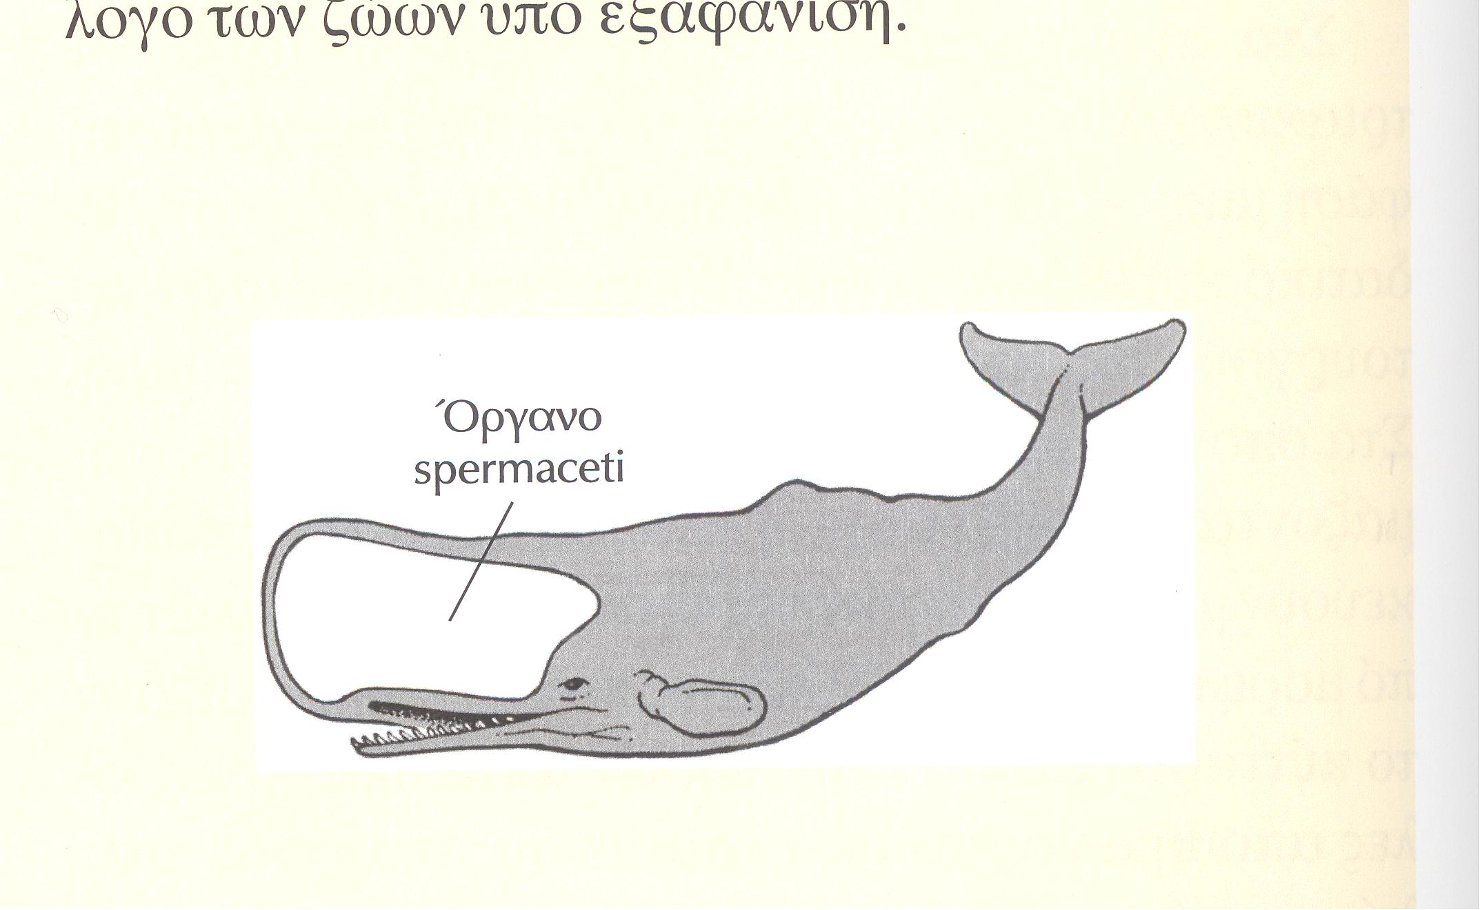
Ανωτική πυκνότητα –φάλαινα( physeter cathodon)

Slide 18
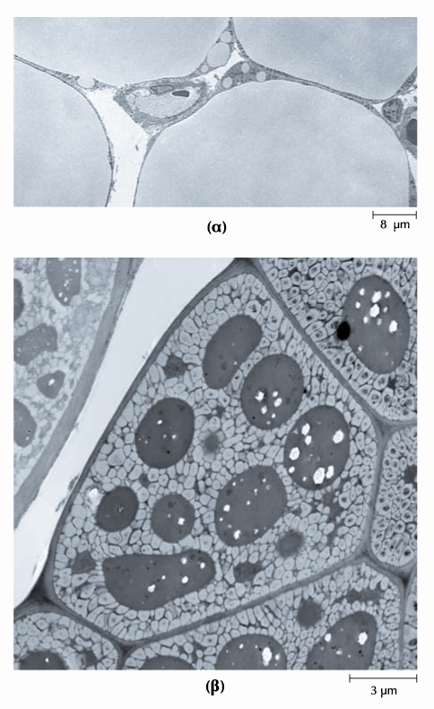
Το λίπος αποθηκεύεται στα κύτταρα

Slide 19
Πολλά τρόφιμα περιέχουν τριακυλογλυκερόλες
Ελαια λαχανικών, γαλακτοκομικά προϊόντα , ζωικά λίπη περιέχουν σύνθετα μίγματα απλών και μικτών τριακυλογλυκερολών .
Ελαιόλαδο, καλαμποκέλαιο: τριγλυκερίδια με ακόρεστα λιπαρά οξέα, σε θερμοκρασία δωματίου είναι υγρά .
Μετατρέπονται βιομηχανικά σε σε στερεά λίπη με καταλυτική υδρογόνωση ( ανάγει διπλούς δεσμούς σε απλούς και άλλους σε trans).
Όταν τα τρόφιμα που είναι πλούσια σε λίπος εκτεθούν για μεγάλο χρονικό διάστημα στο οξυγόνο ταγγίζουν (οξειδωτική διάσπαση των διπλών δεσμών σε ακόρεστα λιπαρά οξέα η οποία παράγει αλδεΰδες και καρβοξυλικά οξέα μικρότερου μήκους αλυσίδας και συνεπώς υψηλότερης πηκτικότητας.

Slide 20
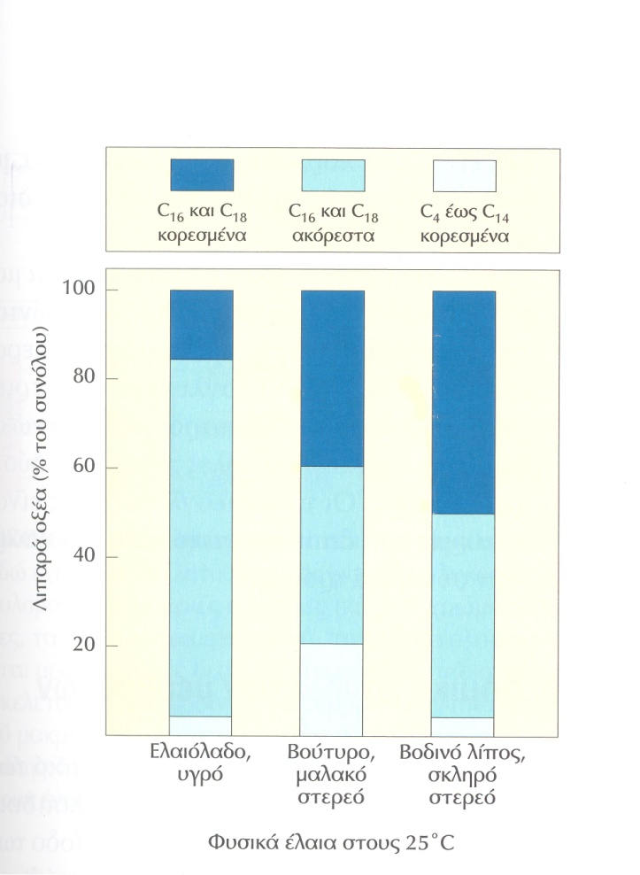
Η σύσταση σε λιπαρά οξέα τριών ελαίων των τροφίμων

Slide 21
Οι κηροί λειτουργούν ως αποθήκες ενέργειας και απωθητικά του ύδατος
Οι βιολογικοί κηροί είναι εστέρες μακριών κορεσμένων ( C₁₄-C₃₆) και ακόρεστων λιπαρών οξέων ( C₁₆-C₃₀) με μακριές αλυσίδες αλκοολών.
Εχουν υψηλότερα σημεία τήξης από τις τριακυλογλυκερόλες

Slide 22
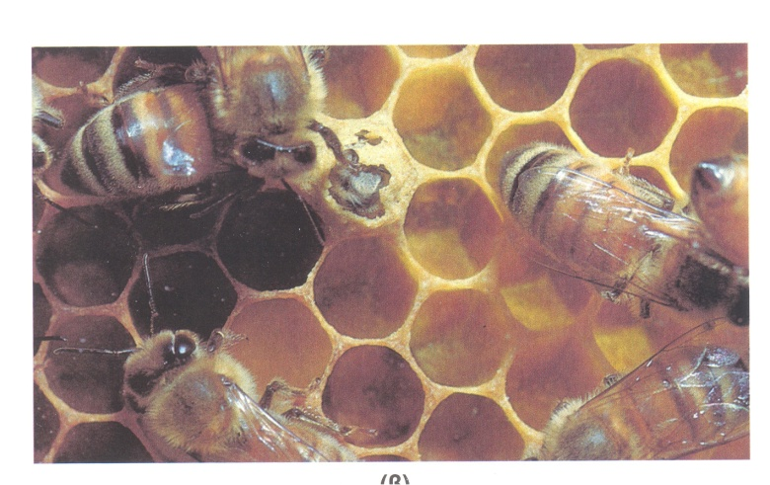
Κηροί

Slide 23
Δομικά λιπίδια των μεμβρανών
Βιολογικές μεμβράνες : διπλό λιπιδιακό στρώμα→φραγμός στη δίοδο των πολικών μορίων και ιόντων.
Τα μεμβρανικά λιπίδια είναι αμφιπολικά: το ένα άκρο του μορίου είναι υδρόφοβο ενώ το άλλο υδρόφιλο.
Συσκευάζονται σε φύλλα που ονομάζονται « λιπιδιακές διπλοστοιβάδες».

Slide 24
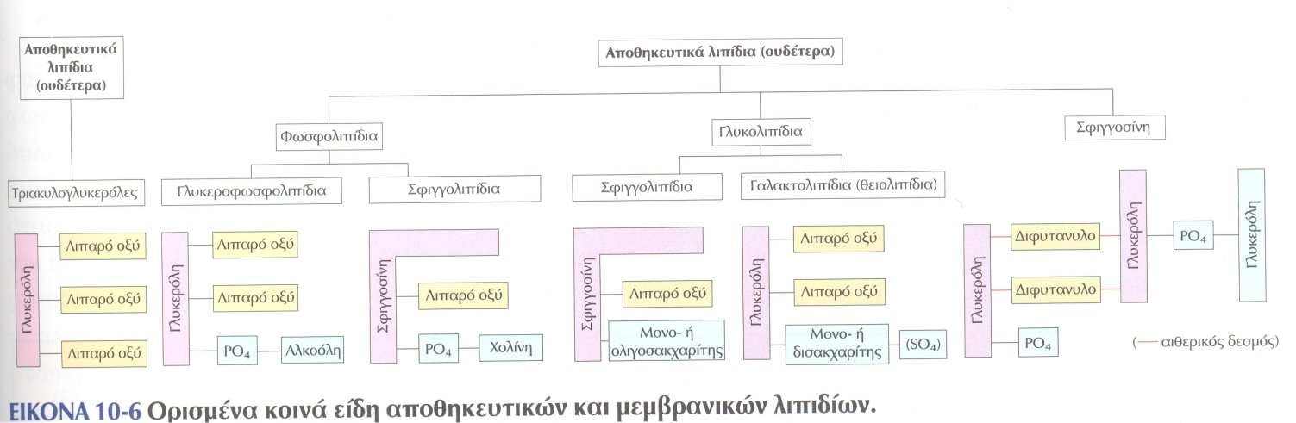
Αποθηκευτικά και μεμβρανικά λιπίδια

Slide 25
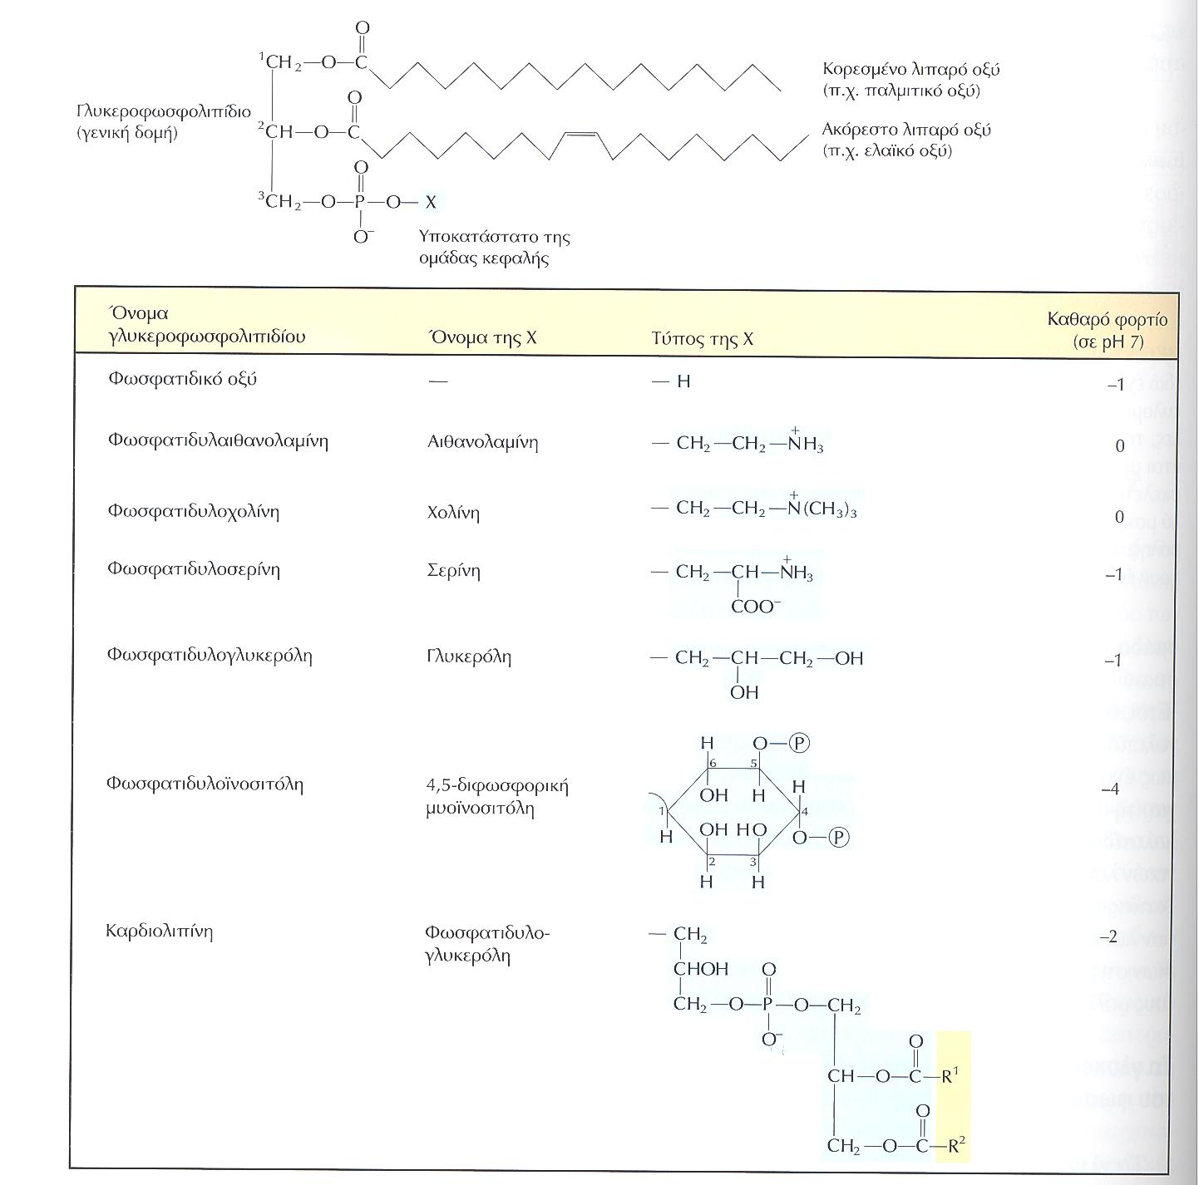
Τα γλυκεροφωσφολιπίδια είναι παράγωγα του φωσφατιδικού οξέος

Slide 26
Τα γλυκεροφωσφολιπίδια είναι παράγωγα του φωσφατιδικού οξέος
Σε όλες τις περιπτώσεις η ομάδα της κεφαλής συνδέεται με τη γλυκερόλη μέσω ενός φωσφοδιεστερικού δεσμού στο οποίο η φωσφορική ομάδα φέρει ένα αρνητικό φορτίο σε ουδέτερο pH.
H κατανομή των λιπαρών οξέων εμφανίζουν μεγάλη ποικιλία.
Η κατανομή είναι διαφορετική για διαφορετικούς οργανισμούς , διαφορετικούς ιστούς του ίδιου οργανισμού .

Slide 27
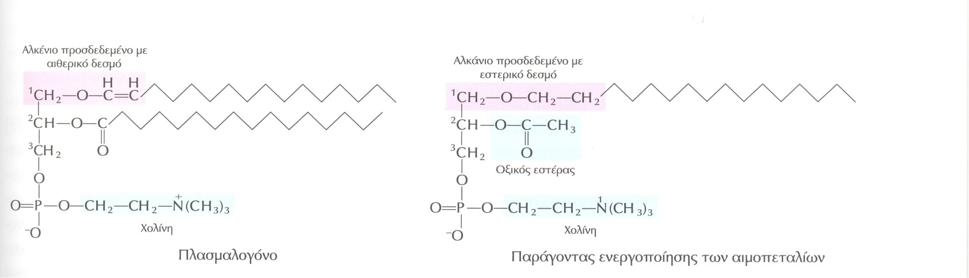
Ορισμένα φωσφολιπίδια έχουν λιπαρά οξέα συνδεδεμένα με αιθερικούς δεσμούς

Slide 28
Μια από τις δύο ακυλικές αλυσίδες συνδέεται με την γλυκερόλη μέσω αιθερικού και όχι εστερικού δεσμού.
Ο καρδιακός ιστός των σπονδυλωτών είναι πολύ πλούσιος σε αιθέρια λιπίδια. Περίπου τα μισά φωσφολιπίδια της καρδιάς είναι πλασμαλογόνα.
Οι μεμβράνες των αλόφιλων βακτηριδίων , βλεφαριδοφόρων πρωτίστων , ασπόνδυλων περιέχουν μεγάλη αναλογία αιθερικών λιπιδίων.
Η λειτουργική σημασία των αιθερικών λιπιδίων σε αυτές τις μεμβράνες είναι άγνωστη

Slide 29
Παράγοντας ενεργοποίησης των αιμοπεταλίων
Αιθερικό λιπίδιο
Ισχυρό μοριακό σήμα
Εκλύεται από βασεόφιλα και ενεργοποιεί το πολλαπλασιασμό των αιμοπεταλίων και την απελευθέρωση σεροτονίνης από τα αιμοπετάλια (αγγειοσύσπαση).
Ασκεί ποικίλες επιδράσεις στην καρδιά , στο ήπαρ, στην μήτρα και στους πνεύμονες , στην φλεγμονή και την αλλεργική απάντηση.

Slide 30
Γαλακτολιπίδια
Επικρατεί στα φυτικά κύτταρα
Ένα ή δύο καταλοιπα γαλακτόζης συνδέονται με γλυκοζιτικό δεσμό στο C-3 μιας 1,2-διακυλογλυκερόλης.
Εντοπίζονται στις θυλακοειδής μεμβράνες των χλωροπλαστών.
Αποτελούν το 70-80% του συνόλου των λιπιδίων ενός αγγειακού φυτού.
Φώσφορος: δυσεύρετο θρεπτικό συστατικό για τα φυτά
Θειολιπίδια: ένα σουλφονομένο κατάλοιπο γλυκόζης ενώνεται με γλυκοζιτικό δεσμό με μια διακυλογλυκερόλη.

Slide 31
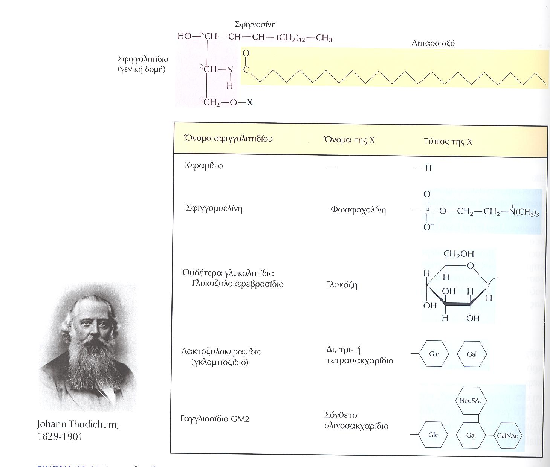
Σφιγγολιπίδια

Slide 32
Σφιγγολιπίδια
Σφιγγομυελίνες: κυτταρική μεμβράνη των ζωικών κυττάρων, μυελίνη
Γλυκοσφιγγολιπιδια: εξωτερική επιφάνεια της κυτταρικής μεμβράνης
Τα κερεβροζίδια: φέρουν ένα σάκχαρο συνδεδεμένο στο κεραμίδιο. Οσα περιέχουν γαλακτόζη →μεμβράνη των κύτταρων του νευρικού ιστού. Οσα περιέχουν γλυκόζη→ μεμβράνη μη νευρικών κυττάρων.
Γαγγλιοσίδια:

Slide 33
Σφιγγολιπιδια
Στον άνθρωπο έχουν αναγνωριστεί τουλάχιστον 60 διαφορετικά σφιγγολιπίδια στις κυτταρικές μεμβράνες
Για λίγα μόνο σφιγγολιπίδια έχει αναγνωριστεί η βιολογική τους λειτουργία.
Οι υδρογονανθρακικές μονάδες ορισμένων σφιγγολιπιδίων προσδιορίζουν τις ομάδες αίματος του ανθρώπου και έτσι καθορίζουν τον τύπο του αίματος.
Συγκεντρώνονται στην εξωτερική επιφάνεια των κύτταρων : σημεία αναγνώρισης για εξωκυτταρικά μόρια.
Κατά την ογκογένεση τα καρκινικά κύτταρα αποκτούν ένα νέο σύνολο γαγγλιοσιδίων.

Slide 34
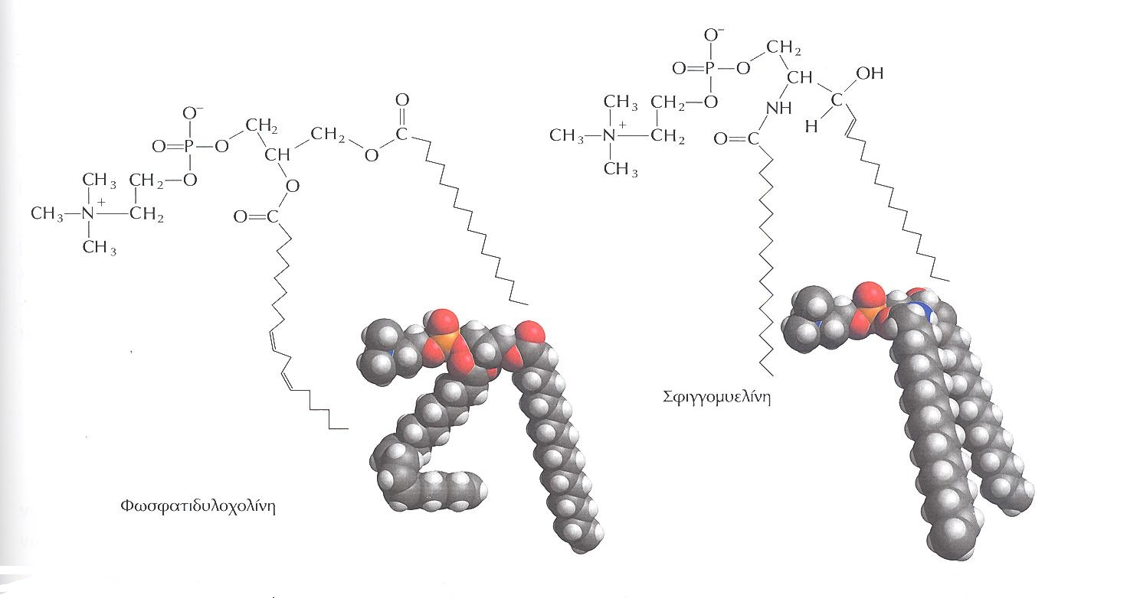
Φωσφατιδυλοχολίνη - σφιγγομυελίνη

Slide 35
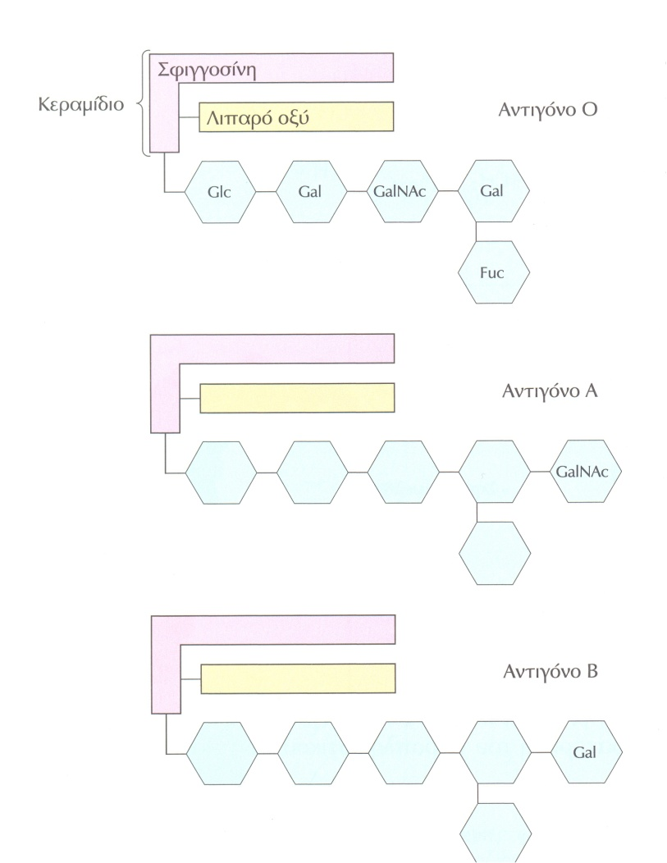
Τα γλυκοσφιγγολιπίδια ως καθοριστές των ομάδων αίματος

Slide 36
Τα περισσότερα κύτταρα διαρκώς αποσυνθέτουν και αντικαθιστούν τα μεμβρανικά τους λιπίδια.
Φωσφολιπάσες τύπου Α απομακρύνουν ένα από τα δύο λιπαρά οξέα παράγοντας ένα λυσοφωσφολιπίδιο .
Λυσοφωσφολιπάσες απομακρύνουν το λιπαρό οξύ που παραμένει.

Slide 37
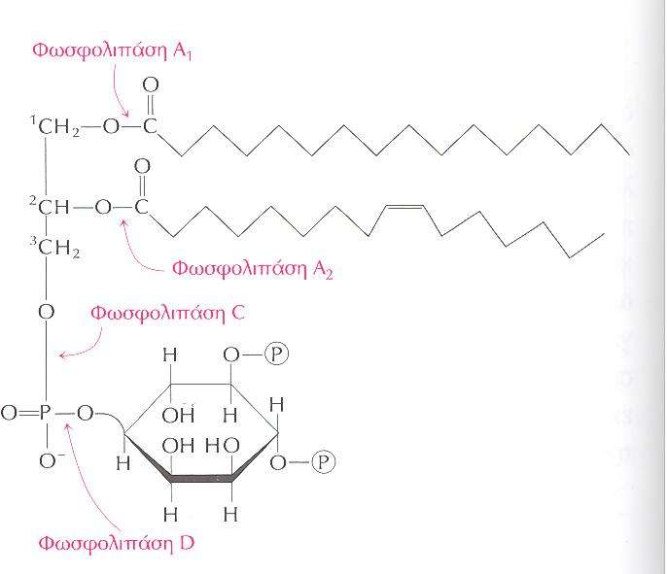

Slide 38
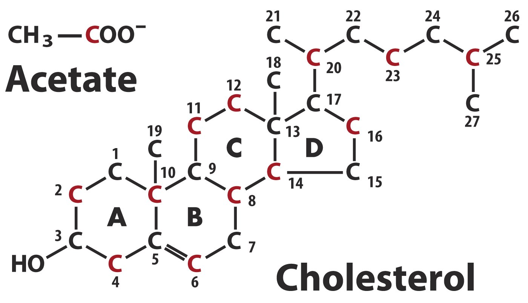

Slide 39
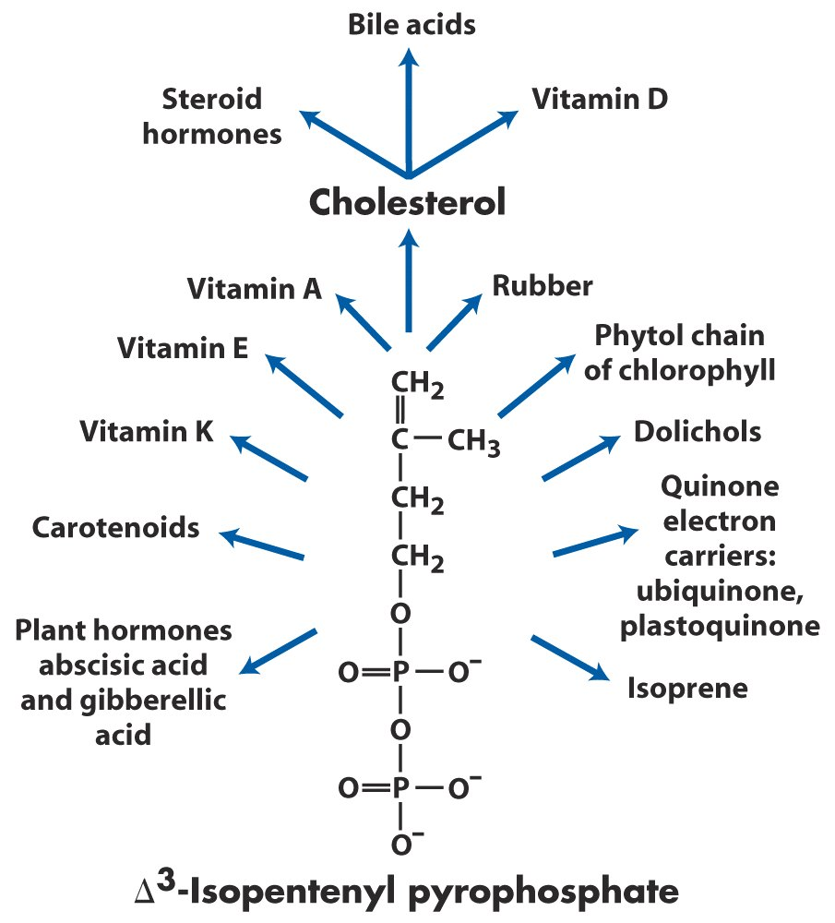
Σύνθεση ισοπρενοειδών

Slide 40
Κληρονομικά νοσήματα από παθολογική συσσώρευση μεμβρανικών λιπιδίων
Τα πολικά λιπίδια των μεμβρανών υφίστανται συνεχή διαρκή μεταβολική ανακύκλωση. Ετσι η ταχύτητα σύνθεσης εναρμονίζεται με την ταχύτητα αποδόμησης.
Η αποδόμηση προάγεται από υδρολυτικά ένζυμα στα λυσσοσωμάτια.
Κάθε ένζυμο υδρολύει ένα συγκεκριμένο δεσμό.
Αν ανασταλεί η αποδόμηση των σφιγγολιπιδίων εξαιτίας βλάβης σε κάποιο ένζυμο , τα μερικώς αποδομημένα προϊόντα συσσωρεύονται στους ιστούς, προκαλώντας σοβαρά νοσήματα.

Slide 41
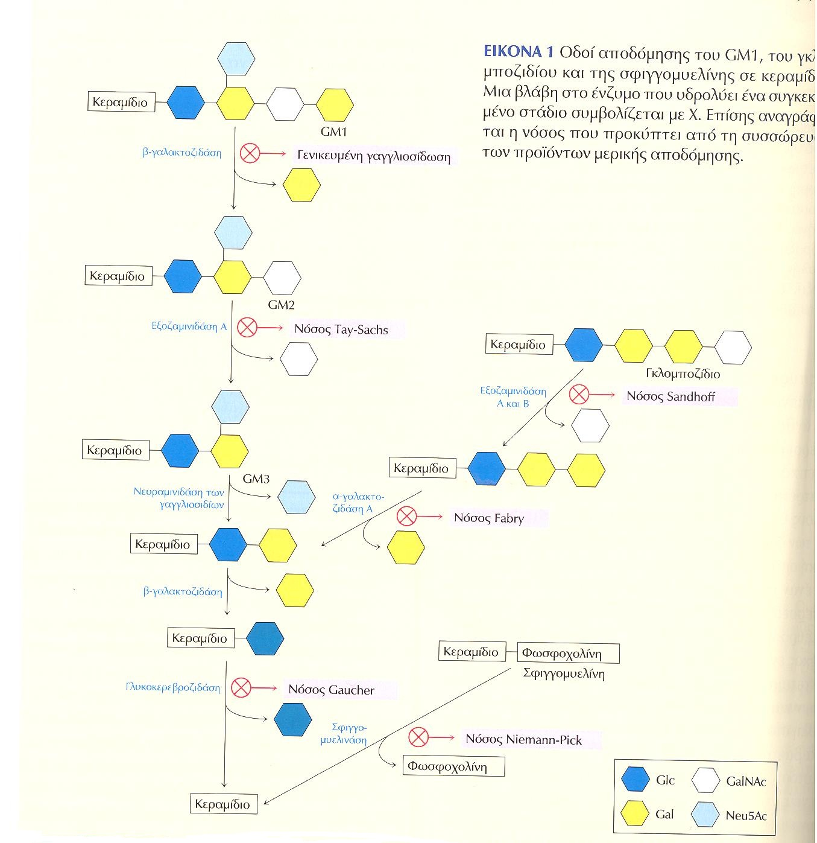

Slide 42
Νοσος Niemman-Pick:Η σφιγγομυελίνη συσσωρεύεται στον εγκέφαλο, στον σπλήνα, και το ήπαρ.
Πνευματική καθυστέρηση, πρόωρο θάνατο.
Νοσος Tay –Sachs: εκδηλώνεται με καθυστερημένη ανάπτυξη , παράλυση πρόωρο θάνατο σε ηλικία 3-4 ετών.
Γενετική καθοδήγηση , ελεγχος υποψήφιων γονέων , έλεγχος DNA

Slide 43
Τα λιπίδια ως σήματα, συμπαράγοντες και χρωστικές ουσίες
Βασικά κυτταρικά συστατικά
5-10%: στερεής μαζας των κυττάρων
Καύσιμα
Μεμβρανικά λιπίδια: αδιαπέραστους φραγμούς
Ενεργό ρολό ως μεταβολίτες, αγγελιοφόροι
Ορμόνες
Χρωμοφόρα μόρια (απορροφούν το ορατό φως)

Slide 44
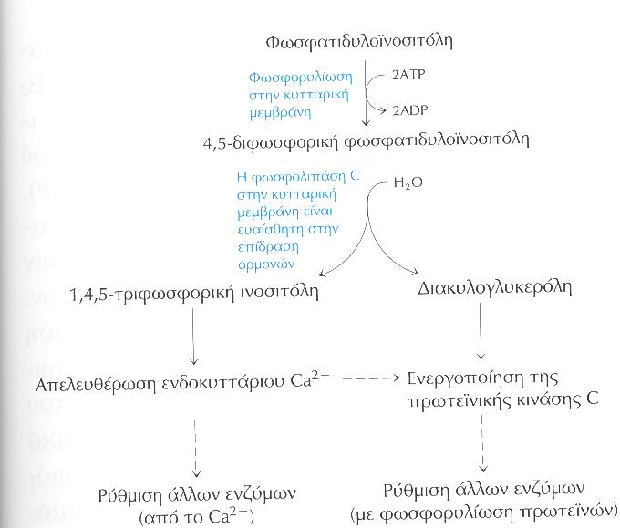
Οι φωσφατιδοινοσιτόλες και τα παράγωγα της σφιγγοσίνης δρουν ως ενδοκυτταρικά σήματα

Slide 45
Τα μεμβρανικά φωσφολιπίδια λειτουργούν ως πηγή ενδοκυτταρικών αγγελιοφόρων μορίων.
Κεραμίδιο, σφιγγομυελίνη :ισχυροί ρυθμιστές πρωτεϊνικών κινασών .
Κεραμίδιο: ρυθμιση κυτταρικής διαίρεσης, διαφοροποίησης, μετανάστευσης , προγραμματισμού κυτταρικού θανάτου.

Slide 46
Εικοσανοειδή μεταφέρουν μηνύματα στα γειτονικά κύτταρα
Εικοσανοειδή: παρακρινείς ορμόνες που δρουν πάνω στα κύτταρα που βρίσκονται κοντά στη θέση σύνθεσης της ορμόνης.
Συμμετέχουν στη λειτουργία αναπαραγωγής
φλεγμονή, πυρετό , πόνο
Σχηματισμό θρόμβων στο αίμα
Ρύθμιση αρτηριακής πίεσης
Εκκριση γαστρικού υγρού

Slide 47
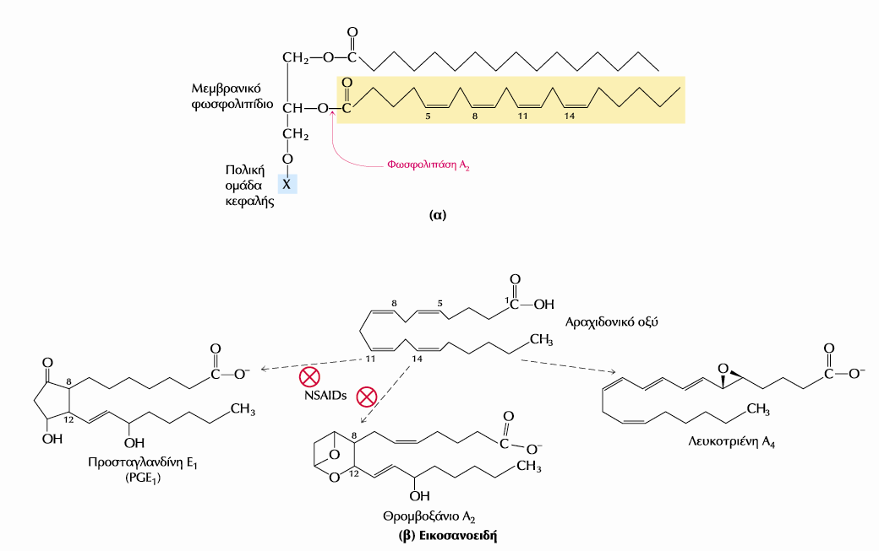

Slide 48
Eικοσανοειδή
Ισχυρά βιολογικά σηματοδοτικά μόρια
PG, TX, LT: ισχυροί ρυθμιστές της κυτταρικής λειτουργίας, παράγονται σχεδόν από κάθε κύτταρο στον οργανισμό.
Δρούν κυρίως σαν τοπικές ορμόνες επηρεάζοντας τα κύτταρα που τα παράγουν ή γειτονικά κύτταρα.
Φλεγμονή, συστολή λείων μυϊκών ινών, αυξάνουν την απέκκριση νερού και νατρίου από το νεφρό συμμετέχουν στην ρύθμιση της πίεσης του αίματος.

Slide 49
Οι κύριες διατροφικές πηγές αυτών των προδρόμων εικοσανοειδών είναι τα απαραίτητα λιπαρά οξέα, που λαμβάνονται από φυτικά έλαια λινελαϊκό και α-λινολενικό.
Το αραχιδονικό οξύ, προερχόμενο από διατροφή ή συντιθέμενο από λινελαϊκό, είναι η ένωση από την οποία παράγονται τα περισσότερα εικοσανοειδή στον οργανισμό.

Slide 50
Προσταγλανδίνες
Αρχικά : PGF PGE
Δρουν σε πολλούς ιστούς ρυθμίζοντας την σύνθεση του ενδοκυτταρικού αγγελιαφόρου μορίου 3-5 κυκλική ΑΜP (cAMP), επηρεάζοντας έτσι πολλές λειτουργίες κύτταρων και ιστών.
Επάγουν την σύσπαση λείων μυών μήτρας κατά τον εμμηνορρυσία και τον τοκετό .
PGI2, PGE2, PGD2: αυξάνει: αγγειοδιαστολή,
Eλαττώνει: συσσώρευση αιμοπεταλίων, συσσώρευση λευκοκυττάρων , IL-1, IL-2 ,πολ/σμό Τ-κυττάρων μετανάστευση λεμφοκυττάρων
PGF2a: αυξάνει: αγγειοσυστολή, συστολή βρόγχων, συστολή λείου μυός

Slide 51
Θρομβοξάνια
Παράγονται από τα αιμοπετάλια
Θρομβοξάνη Α2: αγγειοσυστολή, συσσώρευση αιμοπεταλίων, πολ/σμό λεμφοκυττάρων, βρογχοσυστολή.

Slide 52
Λευκοτριένες
Θρομβοξάνια- προσταγλανδίνες : δακτύλιο 5 ή 6 ατόμων . Κυκλική οδός
Λευκοτριένες : ευθύγραμμες ενώσεις
Οι λευκοτριένες διαφέρουν ως προς την εντόπιση της ομάδας υπεροξειδίου την οποία εισάγουν οι λιποξυγονάσες. Η γραμμική οδός αντίθετα από την κυκλική οδό , δεν αναστέλλεται από την ασπιρίνη ή άλλα NSAIDs

Slide 53
Λευκοτριένες
Πρωτοεντοπίστηκαν στα λευκοκύτταρα,
Ισχυρά βιολογικά σήματα
Υπερπαραγωγή λευκοτριενών προκαλεί ασθματική κρίση- στόχος αντιασθματικών φαρμάκων

Slide 54
Στεροειδής ορμόνες
Στεροειδή: οξειδωμένα παράγωγα των στεροειδών
Στεροειδής ορμόνες: μεταφέρονται με το αίμα από τη θέση παραγωγής τους στους ιστούς-στόχους , όπου εισέρχονται στα κύτταρα, προσδένονται σε πολύ ειδικούς υποδοχείς στον πυρήνα και προκαλούν αλλαγές στην έκφραση των γονιδίων και τον μεταβολισμό.
Επειδή έχουν πολύ υψηλή συγγένεια με τους υποδοχείς τους πολύ χαμηλές συγκεντρώσεις ορμονών επαρκούν για να προκαλέσουν απαντήσεις στους ιστούς στόχους.

Slide 55
Στεροειδής ορμόνες
Φυλετικές ορμόνες : Τεστοστερόνη, οιστραδιόλη
Φλοιό επινεφριδίων: κορτιζόλη, (ρυθμίζει τον μεταβολισμό της γλυκόζης ) αλδοστερόνη ( απέκκριση αλάτων)
Πρεδνιζολόνη, πρεδνιζόνη: συνθετικά στεροειδή. Χρησιμοποιούνται ως αντιφλεγμονώδη παράγοντες.

Slide 56
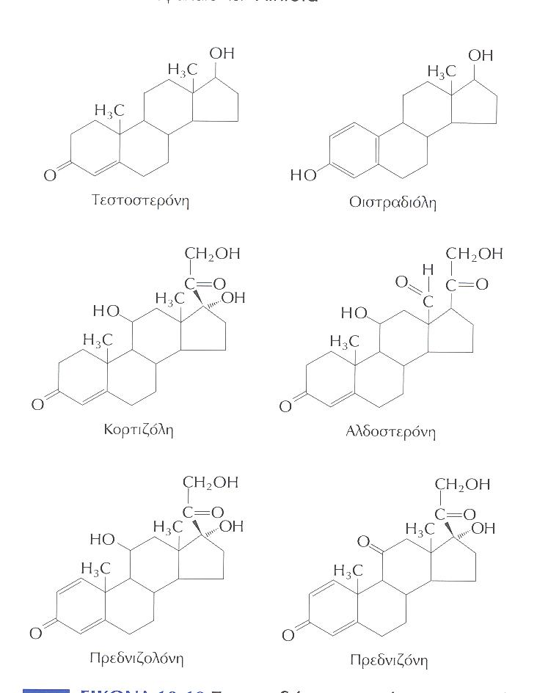
Στεροειδής ορμόνες

Slide 57
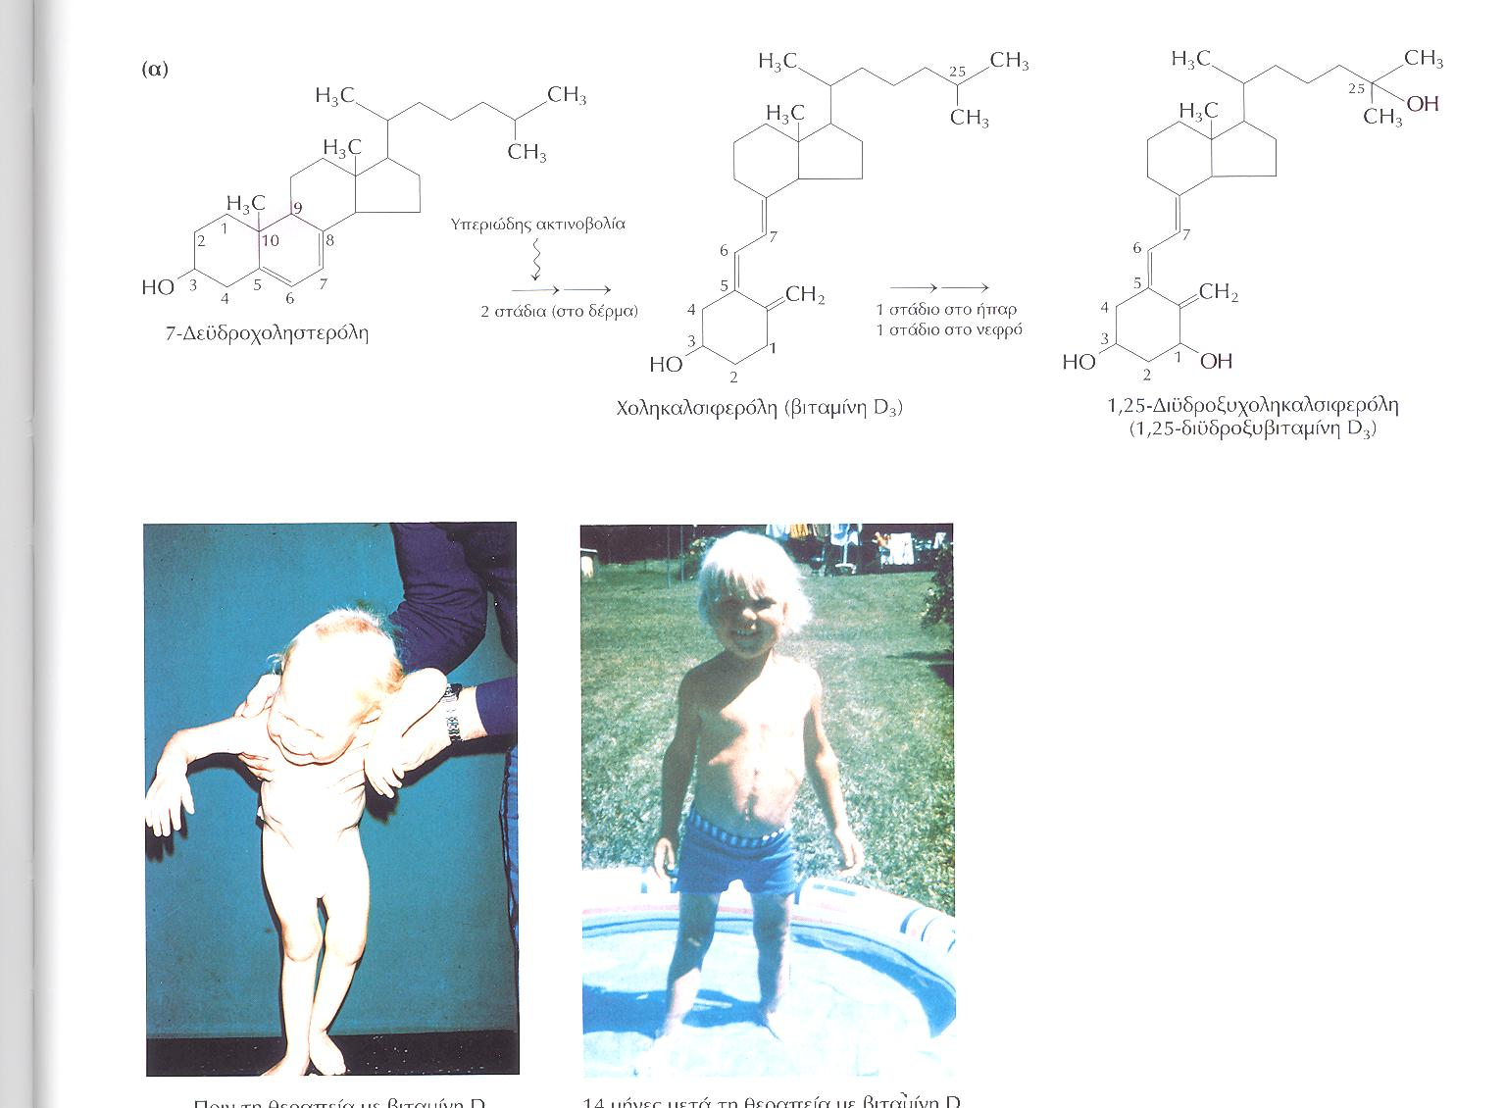
Παραγωγή και μεταβολισμός της βιταμίνης D3

Slide 58
1,25 –διυδροξυχοληκαλσιφερόλη : ρθμίζει το μεταβολισμό Ca2+ στους νεφρούς , το έντερο και τα οστά
Η D2 (εργοκαλσιφερόλη) : εμπορικό σκεύασμα , δομικά παρόμοια με την D3 και με ίδια βιολογική δράση. Συχνά προστίθεται στο γάλα και στο βούτυρο ως διατροφικό συμπλήρωμα
Η βιταμίνη D της διατροφής προλαμβάνει την ραχίτιδα νόσο κοινή στα ψυχρά κλίματα

Slide 59
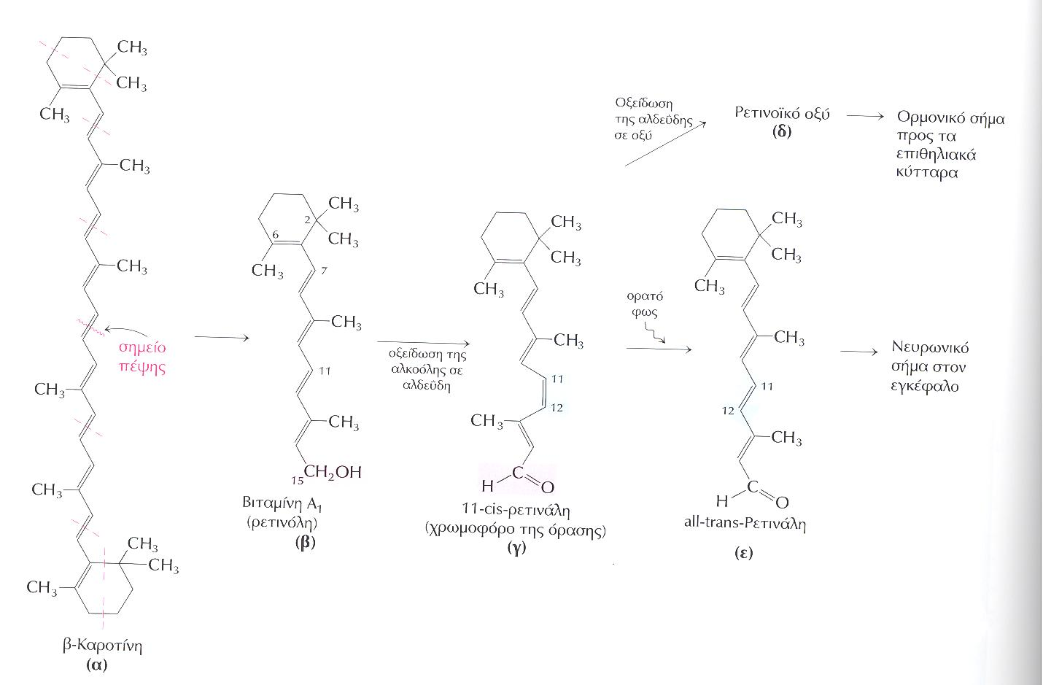
Βιταμίνη Α1 και πρόδρομες ενώσεις και παράγωγά της

Slide 60
Βιταμίνη Α
Βιταμίνη Α: απομονώθηκε από τα ηπατικά έλαια των ψαριών.
Διατροφικές πηγές: πλήρες γάλα, ήπαρ, βούτυρο.
Β-καροτίνη: προσδίδει κίτρινο χρώμα στα καρότα, γλυκοπατάτες, και άλλα κίτρινα λαχανικά
Ελλειψη: ξηροφθαλμία, ξηρότητα δέρματος και βλεννογόνων, καθυστερημένη ανάπτυξη.

Slide 61
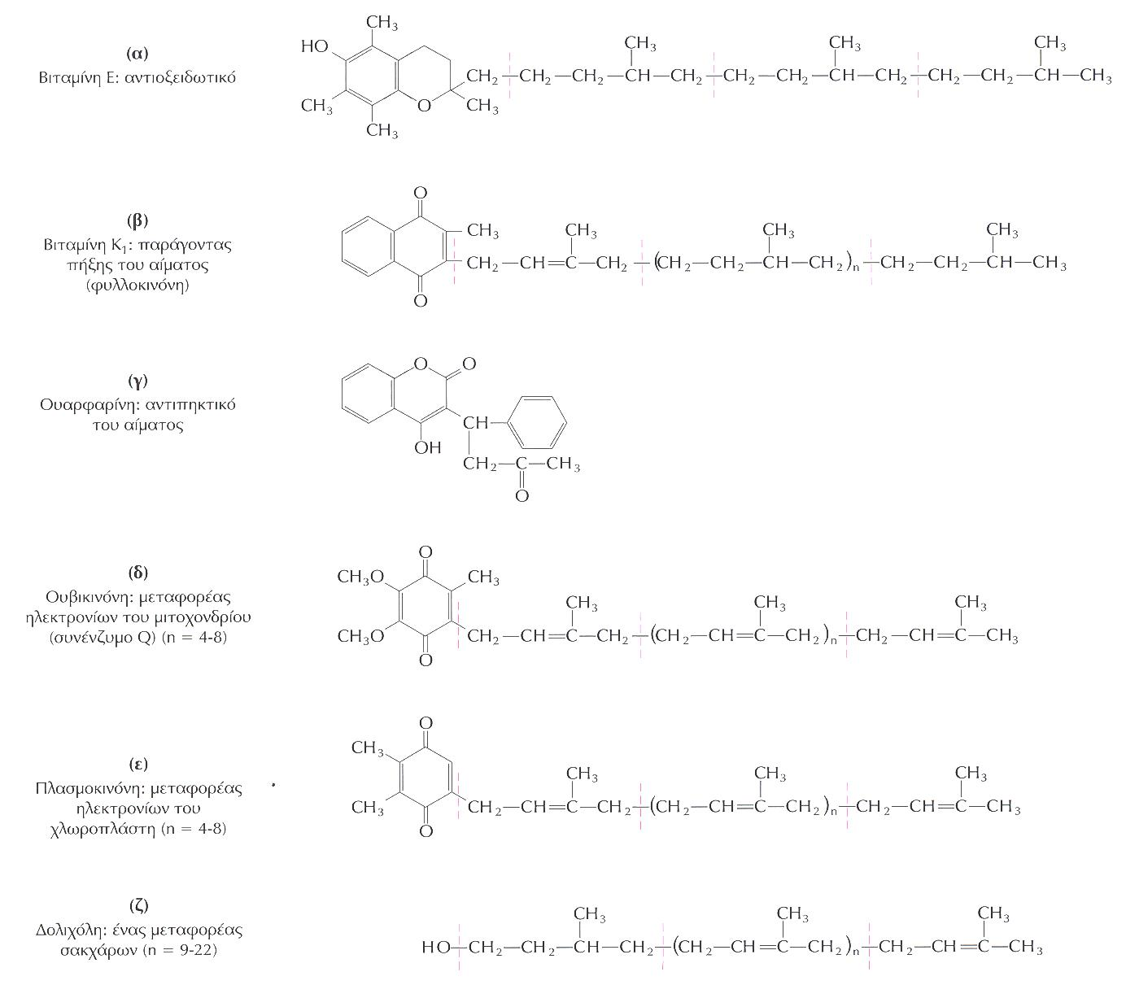

Slide 62
Βιταμίνη Ε
Βιταμίνη Ε :ομάδα τοκοφερολών.
Υποκαταεστημένο αρωματικο δακτύλιο και μια μακριά ισοπρενοειδή πλευρική αλυσίδα.
Βιολογικά αντιοξειδωτικά ( Ο αρωματικός τους δακτύλιος αντιδρά με ρίζες οξυγόνου και άλλες ελεύθερες ρίζες και τις καταστρέφει .
Τοκοφερόλες: αυγά, φυτικά έλαια , σιτάρι
Ελλειψη (πειραματόζωα): ξηροδερμία, μυϊκή αδυναμία απίσχνανση, στειρότητα
(άνθρωπο)→ (σπάνια): εύθραυστα ερυθροκύτταρα.

Slide 63
Βιταμίνη Κ
Βιταμίνη Κ μετά από ένα κύκλο οξειδώσεων και αναγωγών σχηματίζει την ενεργό προθρομβίνη απαραίτητη για το σχηματισμό θρόμβων του αίματος.
Ανεπάρκεια βιταμίνης Κ : σπάνια (εκτός από αιμοραγική νόσο των νεογνών).

Slide 64
Εργαστηριακή ανάλυση λιπιδίων
Εκχύλιση από τους ιστούς
Χρωματογραφία λεπτής στιβάδας
Αέρια-υγρή χρωματογραφία
Υγρή χρωματογραφία υψηλής απόδοσης

Slide 65
Εκχύλιση
Απαιτεί οργανικούς διαλυτες

Slide 66
Χρωματογραφία προσρόφησης
Διαχωρίζει λιπίδια με διαιρετική πολικότητα

Slide 67
Αερια-υγρή χρωματογραφία
Διαχωρίζει μίγματα πτητικών παραγώγων των λιπιδίων

Slide 68
Φασματοσκοπία μαζών
Αποκαλύπτει την πλήρη λιπιδική δομή

Slide 69
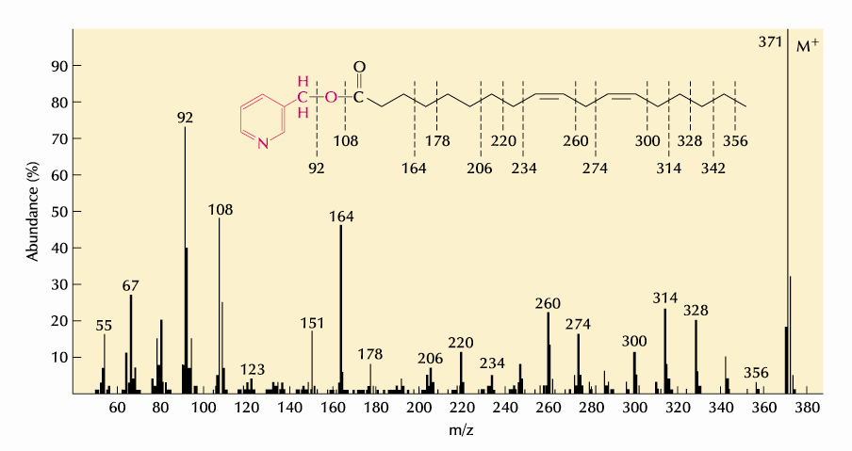
Προσδιορισμός της δομής ενός λιπαρού οξέος με φασματοσκοπία μαζών

Slide 70
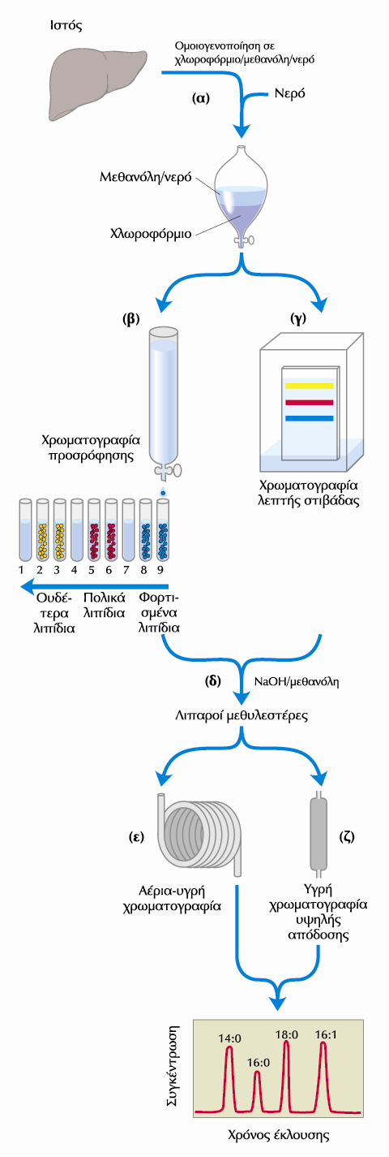

Slide 71
Τα λιπαρά οξέα χαρακτηρίζονται είτε ως κορεσμένα''''ή''ακόρεστα''με βάση την παρουσία των διπλών δεσμών στη δομή του. Αν το μόριο δεν περιέχει διπλούς δεσμούς, που λέγεται ότι είναι κορεσμένα? Αλλιώς, είναι ακόρεστα σε κάποιο βαθμό.
Μόνο ακόρεστα λίπη μπορούν να''τρανς λιπαρά''. Τα κορεσμένα λιπαρά οξέα δεν είναι ποτέ''τρανς λιπαρά''επειδή δεν έχουν διπλούς δεσμούς, και συνεπώς δεν μπορεί να εμφανίσει ένα''trans''-διαμόρφωση. Επιπλέον, τα λιπίδια που περιέχει ένα τριπλό δεσμό (αλλά όχι διπλών δεσμών) δεν μπορεί να''trans-λιπαρά οξέα''επειδή ένα τριπλό δεσμό μπορεί να αναλάβει μόνο μία διαμόρφωση.

Slide 72
Χημικά,''trans λιπαρά''αναφέρεται σε ένα μόριο των λιπιδίων που περιέχει έναν ή περισσότερους διπλούς δεσμούς σε trans''''γεωμετρική διαμόρφωση. Ένα διπλό δεσμό μπορεί να εμφανίζουν ένα από τα δύο δυνατές διαμορφώσεις?''Trans''ή''cis''. Το''διαμόρφωση trans'', η αλυσίδα άνθρακα εκτείνεται από αντίθετες πλευρές του διπλού δεσμού, να αποδώσει το ευθύτερο μόριο, ενώ σε''cis διαμόρφωση'', η αλυσίδα άνθρακα εκτείνεται από την ίδια πλευρά του διπλού δεσμού, καθιστώντας μια κλίση μόριο.

